Slide 1
InterestBook
조원: 이우진, 유정국, 정광배, 차성욱

Slide 2
두 게시판의 차이
Board
Meet
- 회원 개인의 피드
- 로그아웃 시에는 모든
게시물을, 로그인 시에는 같은 관심사를 가진 회원의
게시물을 조회
같은 관심사 밑 지역
회원 끼리의 모임을
모집할 수 있는 게시판

Slide 3
목차
1. 다이어그램 2. ERD 3. 시연 4. 코드리뷰

Slide 4
1-1. 다이어그램 – 메뉴(MENU<T>)
Main.java
MemberLog.java
Menu.java
Replies.java
MemberMenu.java
FavoriteMenu.java
MeetMenu.java
BoardMenu.java
MENU<T>.java

Slide 5
1-2. 다이어그램 – 메뉴(SERVICE<T>)
MENU<T>.java
RepliesMenu.java
MemberMenu.java
FavoriteMenu.java
MeetMenu.java
BoardMenu.java
RepliesService.java
MemberService.java
FavoriteService.java
MeetService.java
BoardService.java
SERVICE<T>.java

Slide 6
1-3. 다이어그램 – 메뉴(SERVICE<T>)
SERVICE<T>.java
RepliesService.java
MemberService.java
FavoriteService.java
MeetService.java
BoardService.java
RepliesDao.java
MemberDao.java
FavoriteDao.java
MeetDao.java
BoardDao.java
CRUD<T>.java

Slide 7
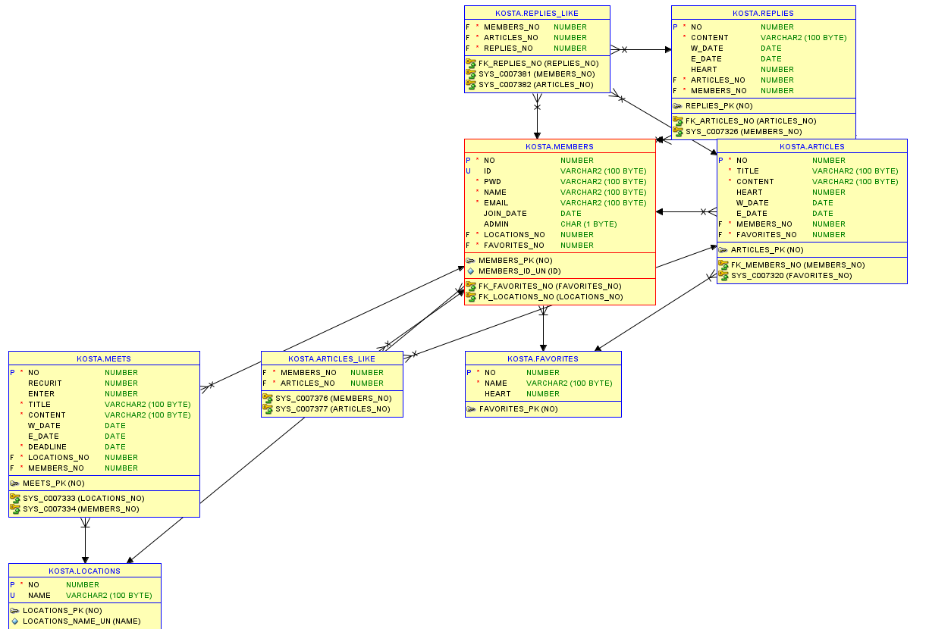
2-1. DB 테이블(1)

Slide 8
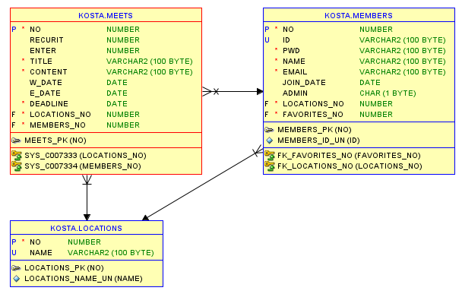
2-2. DB 테이블(2)

Slide 9
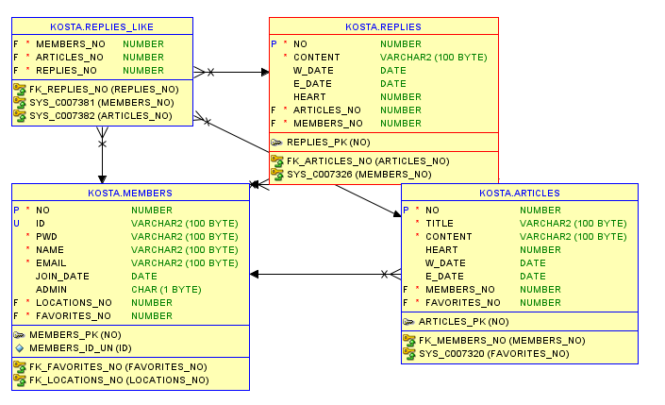
DB 테이블(3)

Slide 10
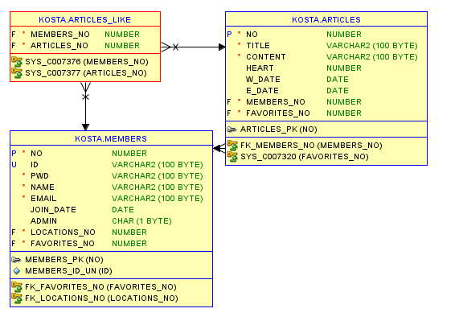
DB 테이블(4)

Slide 11
코드 리뷰

Slide 12
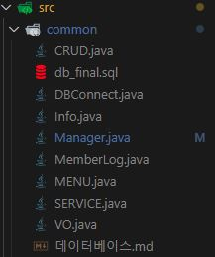
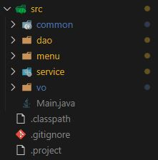
공통 객체를 통한 작업 분업화
CRUD.java
CREATE, READ, UPDATE, DELETE와 같은 데이터베이스에 접근하기 위한 클래스
SERVICE.java
사용자로부터 받은 DB 작업 요청을 받아 CRUD 클래스에 전송 후 결과값을 받아 사용자에게 재전송
MENU.java
사용자의 요청(= 뷰)을 만드는 객체
Manager.java
CRUD, SERVICE, MENU를 통합 관리하는 클래스
MemberLog.java
로그인과 관련된 기능을 제공하는 클래스
Notes:
처음 프로젝트를 시작했을시 VO, DAO, SERVICE, DB 등 겹치는 여러 가지 데이터 및 클래스 파일들을 정의하고 시작했습니다. 첫 번째 이유로는 최소한의 충돌을 만들기 위해서 입니다. GIT을 이용한 프로젝트를 하면 반드시 충돌로 추가 작업이 필요한데 이 때 이러한 추가작업을 피하기 위해서 입니다. 두 번째 이유로는 최대한 객체지향적인 프로그래밍을 하기 위해서입니다.

Slide 13
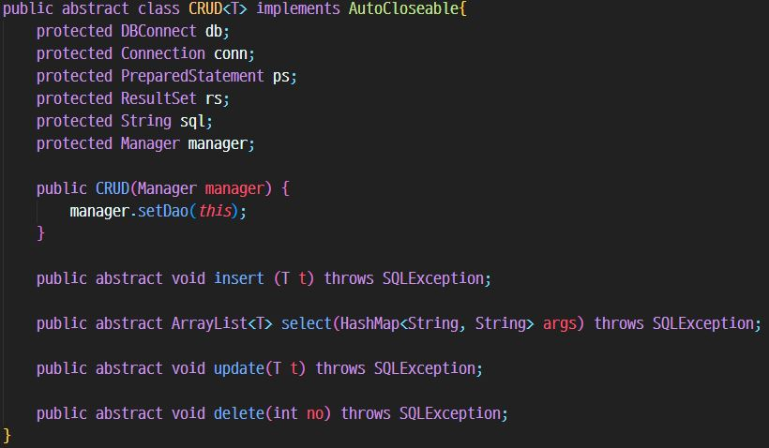
CRUD(= DAO)
- CRUD<T> 제네릭 타입을 설정해 해당 클래스를 상속받은 클래스는 데이터베이스의 특정 테이블과 관련된 작업을 수행 예) T -> Member(회원 테이블 VO) 회원 테이블과 관련된 작업, 회원가입, 로그인, 내 정보 수정 등
- AutoCloseable 예외 발생 여부와 관계없이 사용했던 리소스 객체의 close 메소드를 호출해서 리소스를 닫아준다 (try-with-resource)
- Manager.java CRUD, SERVICE, MENU를 통합하는 클래스로 현재 CRUD 클래스의 정보를 set
데이터베이스와 관련된 일들을 처리하기 위한 메소드

Slide 14
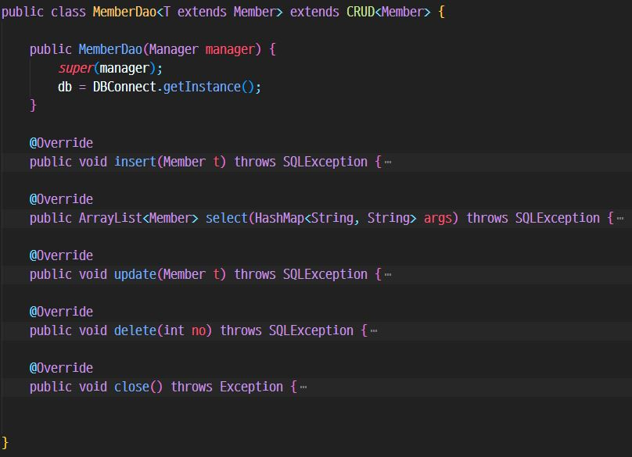
CRUD를 상속받는 클래스
CRUD와 타입을 Member로 고정함으로써 이 클래스는 Member 테이블과 관련된 일을 처리하는 클래스로 정의
- MemberDao<T extends Member> : Member 테이블과 관련된 사용자 요청을 처리하는 SERVICE 객체를 만들기 위해 T의 자료형을 Member로 제한
자원 해제를 위해 CRUD 클래스에서 상속받은 Autocloseable 클래스의 메소드
예) conn, ps, rs 등

Slide 15
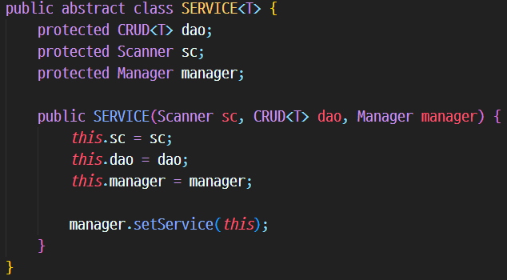
SERVICE
- SERVICE<T> 제네릭 타입을 설정해 해당 클래스를 상속받은 클래스는 데이터베이스의 특정 테이블과 관련된 작업을 수행 예) T -> Member (회원 테이블 VO) 사용자로부터 받은 요청을 CRUD 클래스의 메소드를 호출하여로 DB 작업을 진행한 후 값 반환
생성자를 CRUD를 클래스를 받고 has-a 관계를 만들고 CRUD 클래스의 제네릭에 맞춰서 특정 테이블에 대한 SERVICE 클래스로 명명
- Manager.java CRUD, SERVICE, MENU를 통합하는 클래스로 현재 CRUD 클래스의 정보를 set

Slide 16
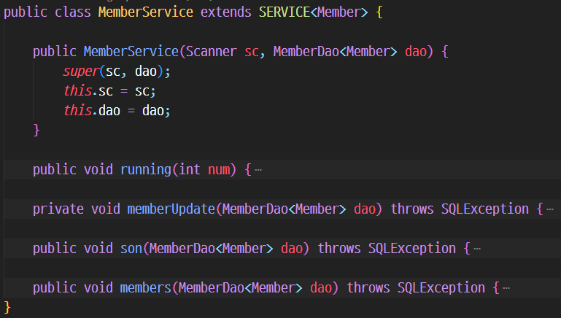
SERVICE를 상속받는 클래스
SERVICE와 타입을 Member로 고정함으로써 이 클래스는 사용자가 요청하는 Member 테이블의 DB작업에 대한 작업을 수행
해당 메서드를 통해 MENU 클래스로부터 들어온 요청에 대한 작업 수행 및 사용자에게 보여주기 위한 결과값 반환

Slide 17
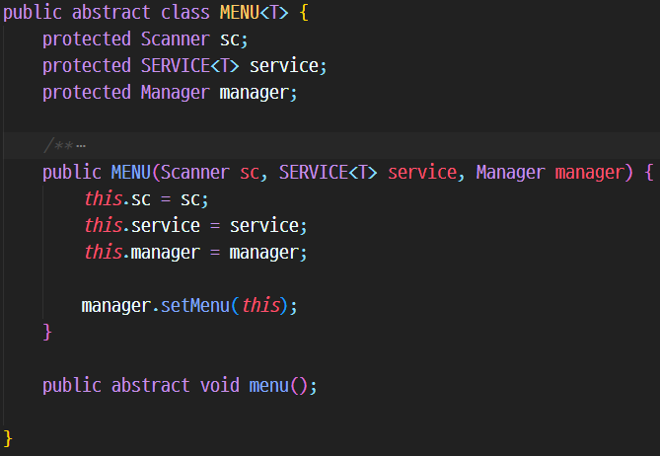
MENU
- MENU<T> 제네릭 타입을 설정해 해당 클래스를 상속받은 클래스는 데이터베이스의 특정 테이블과 관련된 작업을 수행 예) T -> Member(회원 테이블 VO) 사용자가 회원과 관련된 요청을 보낼 경우 이를 입력받아 service 멤버변수를 통해 사용자 요청에 맞는 DB 작업 수행 및 결과 값 반환
생성자를 SERVICE를 클래스를 받고 has-a 관계를 만들고 SERVICE 클래스의 제네릭에 맞춰서 특정 테이블에 대한 SERVICE 클래스로 명명
- Manager.java CRUD, SERVICE, MENU를 통합하는 클래스로 현재 CRUD 클래스의 정보를 set
해당 메서드를 통해 사용자로부터의 요청을 분류하고 해당 요청에 맞는 service 클래스의 메서드 호출

Slide 18
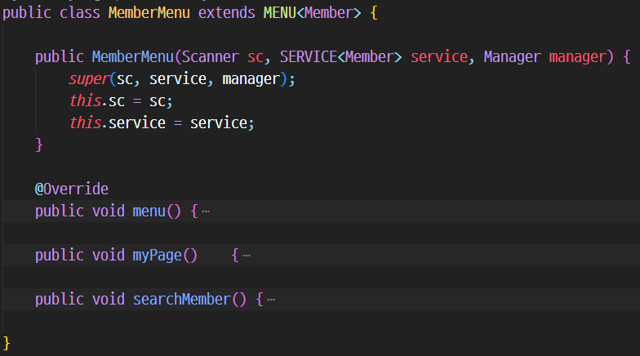
MENU를 상속받는 클래스
MENU의 제네릭 타입을 Member로 고정함으로써 이 클래스는 회원과 관련된 사용자 요청을 처리하는 클래스

Slide 19
CRUD(= DAO), SERVICE, MENU와 Manager클래스와의 관계(1)
MENU<T>
T -> Member
- MENU
특정 테이블에 대한 특정 사용자 요청 메뉴
- SERVICE
특정 테이블에 대한 사용자 요청과 그에 대한 반환 값 반환
- DAO
특정 테이블에 대한 DB 작업
SERVICE<T>
CRUD<T>
JOIN 작업 및 다른 사용자 요청에 따른 다른 테이블과의 DB작업이 혹은 메뉴에 대한 작업이 원활히 이루어지지 않음
즉, 특정 테이블에 대한 작업으로는 상속관계를 지녔지만 반대로 특정 테이블을 벗어난 작업에 대해서는 폐쇄적인 형식의 구조를 띄고 있어 확장성 제한이 있음

Slide 20
CRUD(= DAO), SERVICE, MENU와 Manager클래스와의 관계(2)
Manager
Manager
- CRUD, SERVICE, MENU를 모두 포함하는 상위 클래스
- 각 클래스 내에서 자유롭게 형변환을 통해 SERVICE,
CRUD, MENU에 대한 자유로운 접근 가능
- has-a 포함관계
MENU<T>
T -> Member
SERVICE<T>
CRUD<T>
왜 static을 통한 공용 변수 접근 방식을 택하지 않은 이유?
- 상속관계가 아닌 static을 통한 접근 방식은 구현은
쉽지만 구현이 쉬운 만큼 데이터베이스 작업에 대한
무분별한 작업활동이 일어나 충돌, 혹은 예상치 못한
값 변경과 같은 결과가 너무 쉽게 일어날 수 있기
때문이다

Slide 21
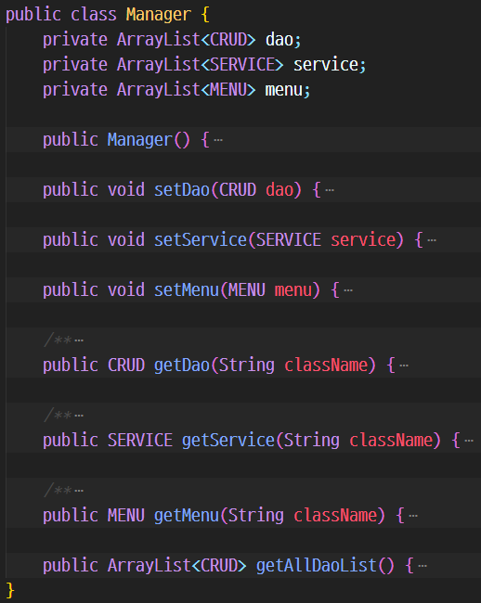
Manager 클래스의 형태
생성된 각각의 CRUD, SERVICE, MENU의 주소 값을 보관하는 멤버변수
- 메서드들을 통해 다른 특정 테이블 DB작업을
수월하게 하기 위한 메서드
- 해당 메서드와 형변환을 통해 쉽게 접근

Slide 22
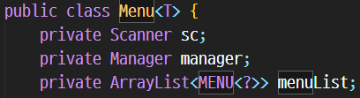
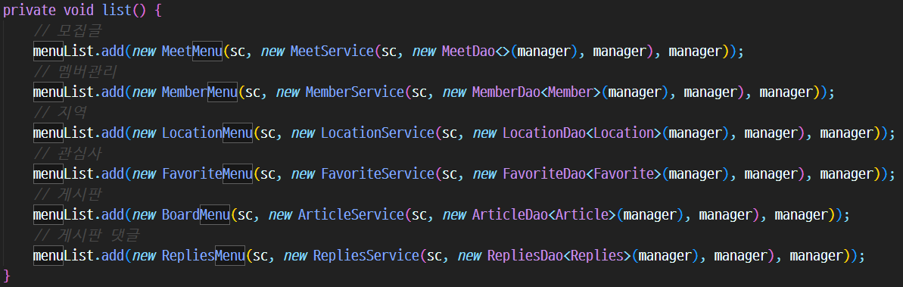
Manager 클래스 사용
- meneList를 통해 MENUT<T> 추상클래스를 상속받은 Menu 클래스들을 ArrayList<>에 초기화 시킨 후 필요한 메뉴를 원할 때 사용
- manager 객체를 각각의 MENU, SERVICE, CRUD 생성자에 대입하여 해당 객체의 정보를 Manager 클래스의 멤버변수에 초기화

Slide 23
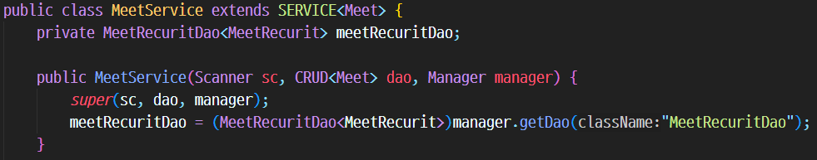
Manager 클래스를 통한 형변환
형변환을 통해 Meet 테이블에 대한 작업이 아닌 MeetRecurit에 대한 데이터베이스 작업을 할 수 있음.

Slide 24
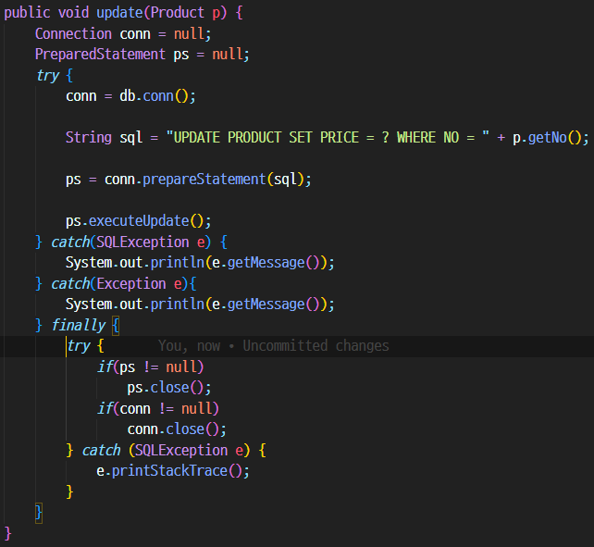
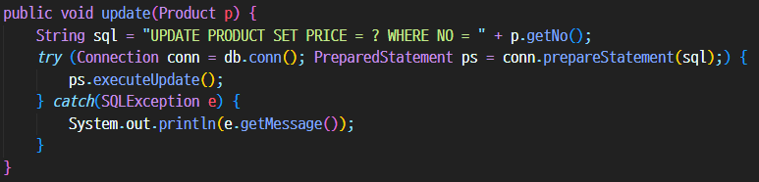
AutoCloseable : try-with-resource(1)
try문에서 예기치 않는 종료로 인한 conn과 ps를 close()하지 않아 자원낭비가 발생할 수 있다.
그렇기 때문에 finally에 다시 한 번 try catch를 이용해 자원해제를 하는 코드를 삽입하여 자원낭비를 막을 수 있다.
다만, 이 방법은 코드가 길어지고 한 눈에 알아보기가 쉽지 않다.
그래서…
try – witch - resource로 finally를 별도로 적어줄 필요가 없음 Java 1.7 이상 버전부터 사용 가능 다만, Autocloseable을 상속한 클래스만이 사용 가능하다.

Slide 25
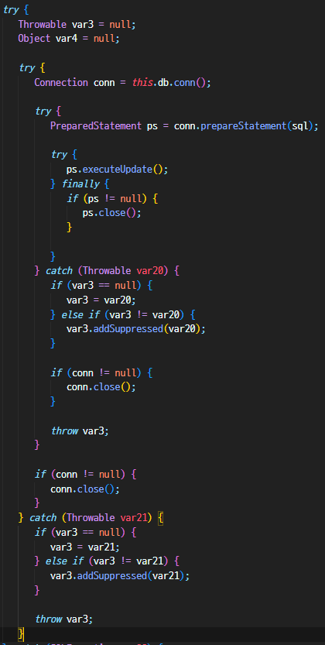
AutoCloseable : try-with-resource(2)
try – witch resource가 실제로 작동하는 원리
파란색 박스
: ps는 오류 관계없이 close() 메소드가 실행된다.
빨간색 박스
: conn은 오류가 날 경우에도 오류가 나지 않을 경우도 close() 메소드가 실행된다.

Slide 26
감사합니다

